Slide 1







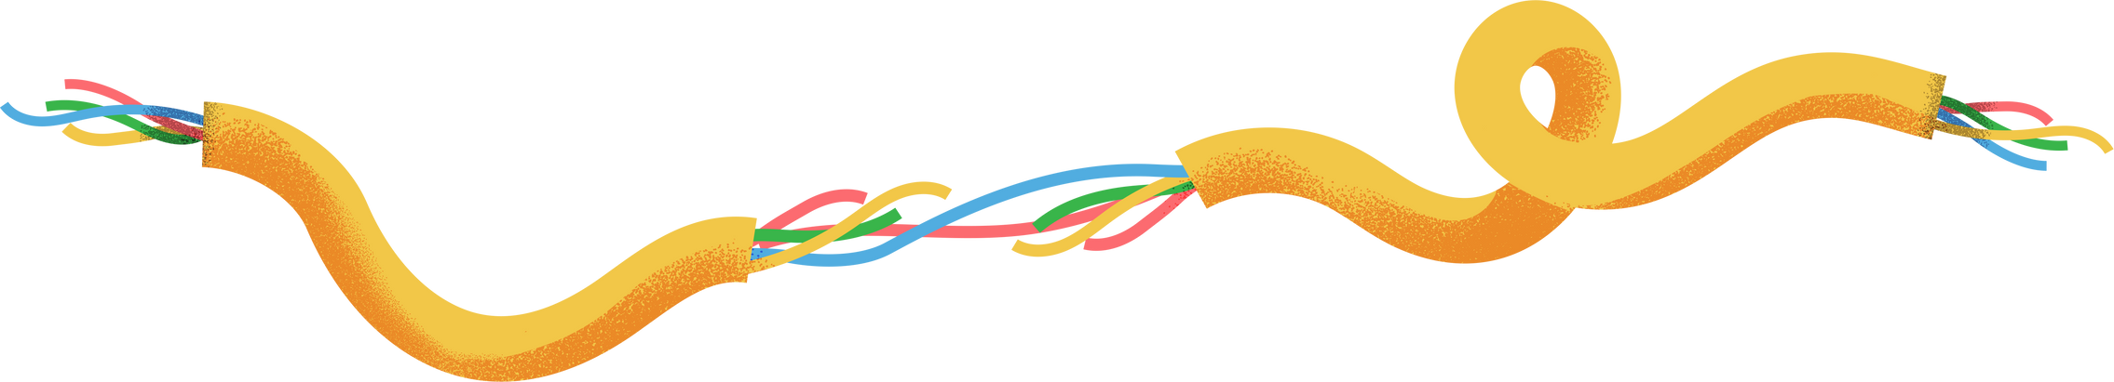



ELEKTRİKSEL DİRENÇ VE BAĞLI
OLDUĞU FAKTÖRLER

Slide 2
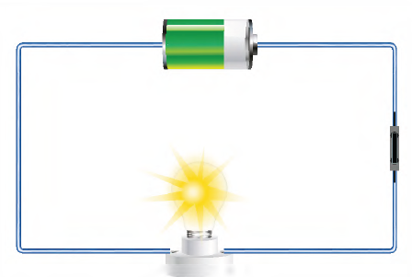
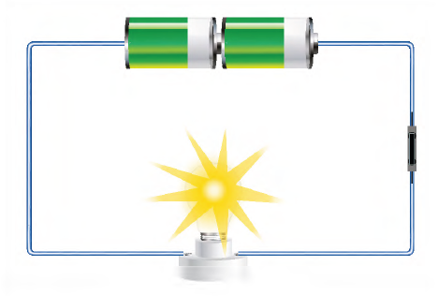
Pil sayısı

Slide 3
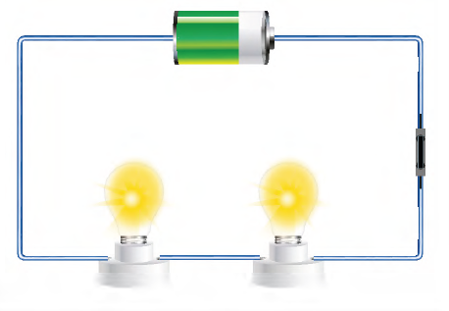
Ampul sayısı

Slide 4
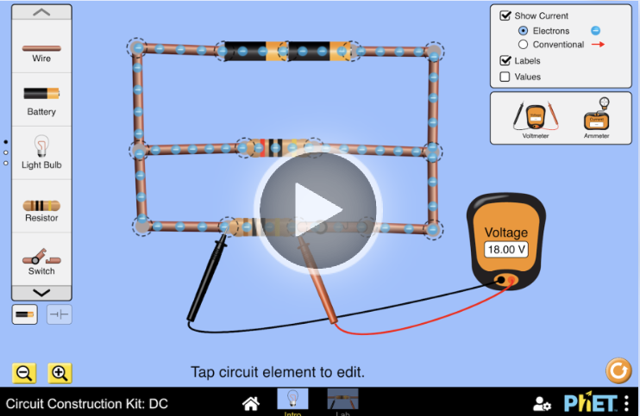
https://phet.colorado.edu/tr/simulations/circuit-construction-kit-dc

Slide 5
Maddelerin elektrik enerjisinin iletimine karşı gösterdikleri zorluğa direnç denir.
Direnç “R” sembolü ile gösterilir.
Direnç birimi Ohm (om) ve “Ω” ile gösterilir.

Slide 6
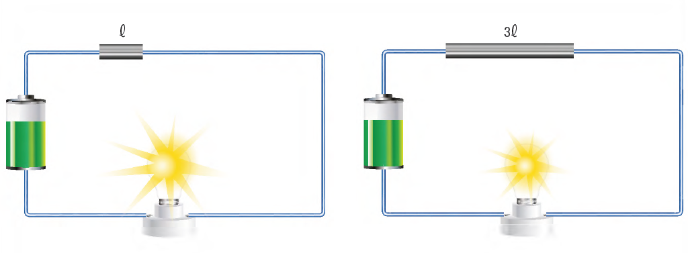
İletken telin uzunluğu

Slide 7
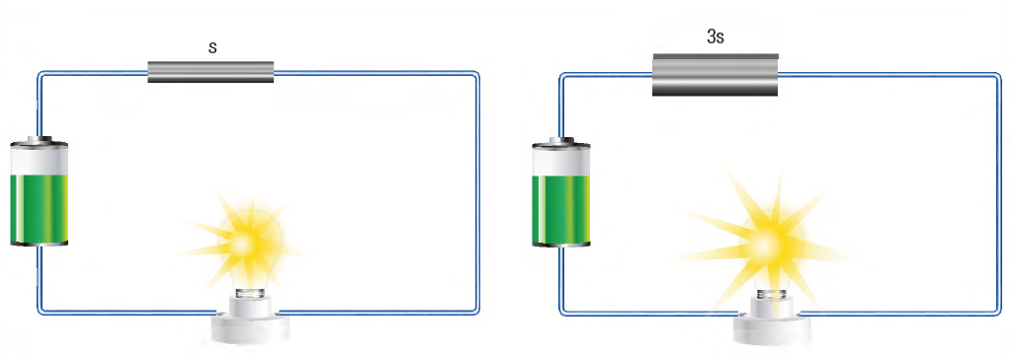
İletken telin kesit alanı (kalınlığı)

Slide 8
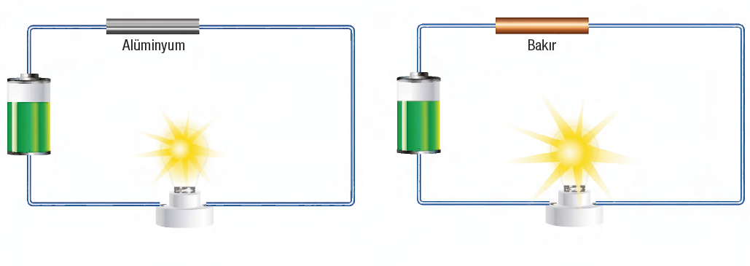
İletken telin cinsi

Slide 9
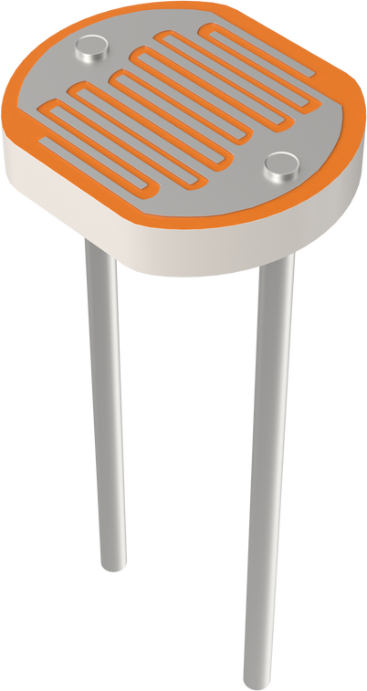
Fırın, elektrik sobası, ütü gibi elektrikli ev aletlerinde ise büyük dirençli teller kullanılır.
Bunun için uzun ve ince teller tercih edilir.

Slide 10

Ampul
Filaman
Cam balon

Slide 11
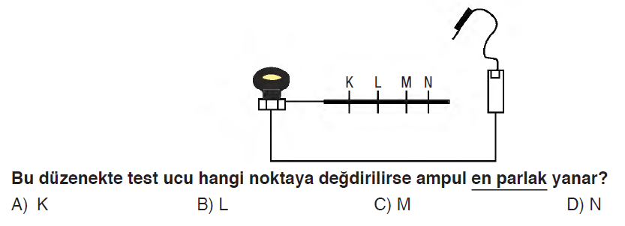

Slide 12
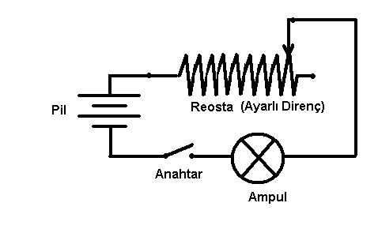

Slide 13




@mervehocaile
@mervehocaile
Konu anlatım videoları, ders ve içerik dosyaları için takip etmeyi unutma!

